Slide 1
Az önkényuralom rendszere

Slide 2
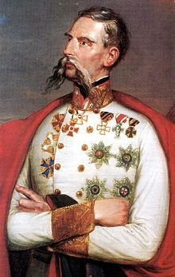
A megtorlás
A győzelem megalázó érzése
Kegyetlen, véres bosszú
Haynau, a „bresciai hiéna”
1849. október 6.
Arad: 13 honvédtábornok kivégzése
Pest: Batthyány Lajos kivégzése
Bitó, börtön, korbács
Besorozás a császári hadseregbe
Julius Jacob von Haynau
https://upload.wikimedia.org/wikipedia/commons/d/d2/Haynau.jpg

Slide 3
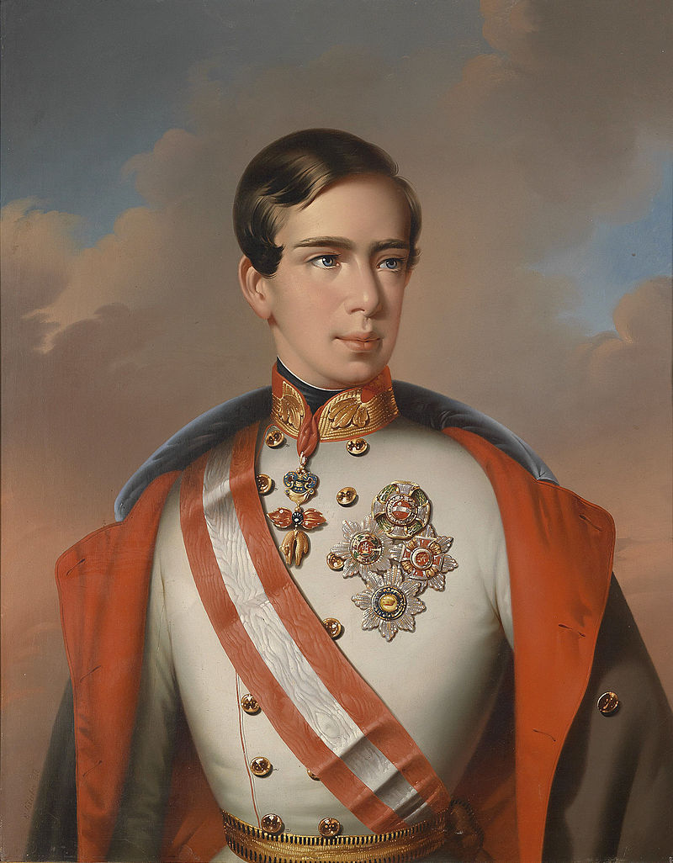
A centralizáció
Nyílt önkényuralom bevezetése (1851)
Ferenc József személyesen irányított
A korszak elnevezése: újabszolutizmus
A rendszer támogatói
hadsereg
hivatalnokok
arisztokrácia
Ferenc József 21 évesen
https://upload.wikimedia.org/wikipedia/commons/f/f8/Eduard_Klieber_Franz_Joseph_I.jpg

Slide 4
A Bach-korszak (1851-1859)
Magyarországot beolvasztották a birodalomba
Öt kerületre osztották
Leválasztásra került
Erdély, Horvátország, a Szerb Vajdaság és a Temesi bánság
A kettős vámrendszert felszámolták
A megyei és a városi önkormányzat megszűnt
A feudális állapotok megszűntek

Slide 5
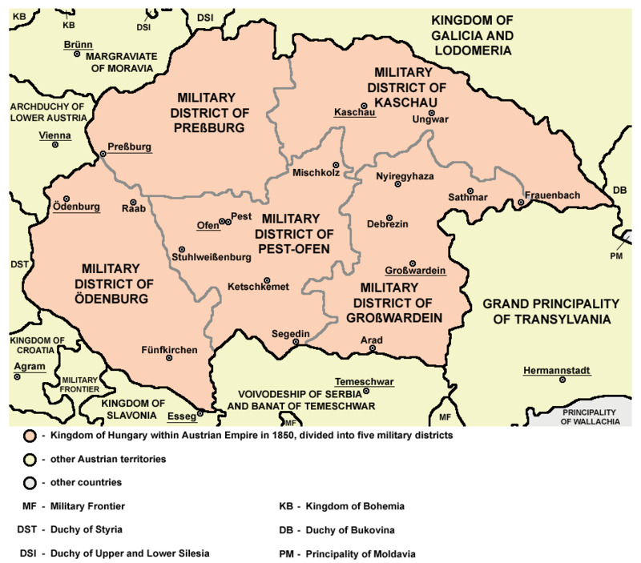
Magyarország közigazgatása a Bach-korszakban
https://upload.wikimedia.org/wikipedia/commons/7/75/Hungary1850.png

Slide 6
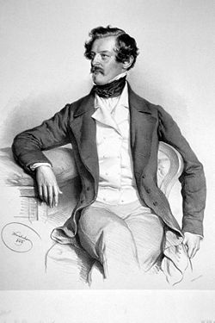
A Bach-korszak (1851-1859)
A polgári állam kiépítése kezdődött meg
Polgári törvénykönyv
Egységes mértékrendszer
Egységes oktatás
nyolcosztályos gimnázium
érettségi vizsga
Alexander Bach osztrák belügyminiszter
https://upload.wikimedia.org/wikipedia/commons/9/99/Alexander_von_Bach.jpg

Slide 7
A Bach-korszak (1851-1859)
Nincs alkotmányosság
Összbirodalmi érdekek dominálnak
A hivatalnokok egy része idegen és képzetlen volt
Bach-huszárok
rossz viszony az állam és a polgárok között
A jobbágyfelszabadítást végrehajtották
A nemeseket állampapírokkal kártalanították
alacsony árfolyam, magas adók, hitelek → anyagi csőd

Slide 8
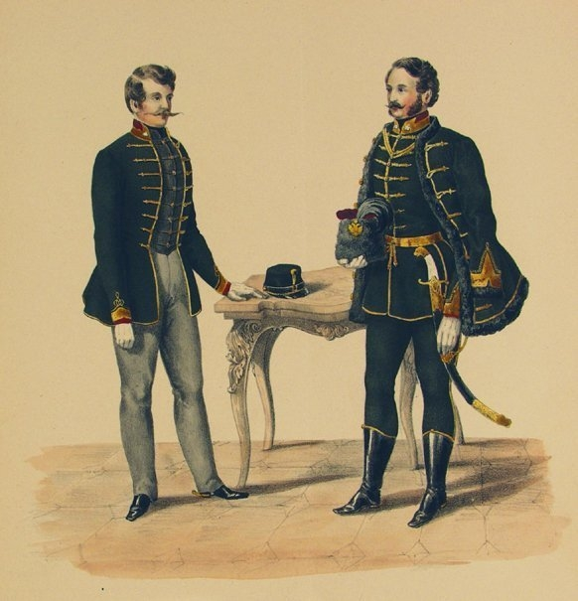
A Bach-huszárok egyenruhájának a terve (1852)
http://mnl.gov.hu/bal_menusor/hasznalat/nap_tippje_/_dokumentuma/a_bach-huszarok_egyenruhajanak_a_terve.html

Slide 9
Gazdasági helyzet
A korábbi gazdasági fellendülés folytatódott
ipari fejlesztések, vasútépítés
külföldi tőke beáramlása
jobbágyfelszabadítás
gabonakonjunktúra (keresletnövekedés)
Egységes birodalmi piac
Ausztria és Magyarország közötti vámhatár megszűnt

Slide 10
Gazdasági helyzet
Hátráltató tényezők
a rendszer fenntartása nagyon sokba került
katonai erő, zsandárság, besúgóhálózat és titkosrendőrség
a kormány a fejlődést a saját sikerének állította be
részben igaz volt, valójában a piac működése tette lehetővé

